Slide 1
ΑΠΟ ΤΗ ΡΩΜΗ ΣΤΗ ΝΕΑ ΡΩΜΗ
Ο Άγιος Κωνσταντίνος - Κωνσταντίνος Α' (Flavius Valerius Constantinus, 27 Φεβρουαρίου 272[1] - 22 Μαΐου 337), γνωστός και ως Μέγας Κωνσταντίνος, ήταν Ρωμαίος Αυτοκράτορας που κυβέρνησε από το 306 έως το 337. Γεννημένος στην περιοχή που σήμερα είναι γνωστή ως Νις στη Σερβία, ήταν γιος του Φλάβιου Βαλέριου Κωνστάντιου, αξιωματικού του ρωμαϊκού στρατού με καταγωγή από την περιοχή των Βαλκανίων. Η μητέρα του, Ελένη, ήταν Ελληνίδα Μικρασιάτισσα, με καταγωγή από την πόλη Δρέπανο στη Βιθυνία της Μικράς Ασίας. Ο πατέρας του έγινε Καίσαρας και αναπληρωτής αυτοκράτορα στη Δύση το 293.
Το 305 αναρριχήθηκε στο βαθμό του Αυγούστου. Μετά τον θάνατο του πατέρα του, το 306, αναγνωρίστηκε ως Αυτοκράτορας από τον στρατό στο Εβόρακο και αναδείχθηκε νικητής σε μία σειρά εμφυλίων πολέμων εναντίον των αυτοκρατόρων Μαξέντιου και Λικίνιου για να γίνει ο μοναδικός ηγέτης Δύσης και Ανατολής από το 324

Slide 2
ΑΠΟ ΤΗ ΡΩΜΗ ΣΤΗ ΝΕΑ ΡΩΜΗ
Μετά τη νίκη επί του Λικινίου ο Κωνσταντίνος μετέφερε την κύρια έδρα στην Ανατολή. Αυτή η πρακτική δεν αποτελούσε καινοτομία, αφότου την εποχή της Τετραρχίας οι Καίσαρες είχαν επιλέξει διαφορετικές πρωτεύουσες ο καθένας.
Ο Κωνσταντίνος έπρεπε να εξετάσει πολλές περιοχές, αλλά τελικά επέλεξε την αρχαία ελληνική αποικία του Βυζαντίου.

Slide 3
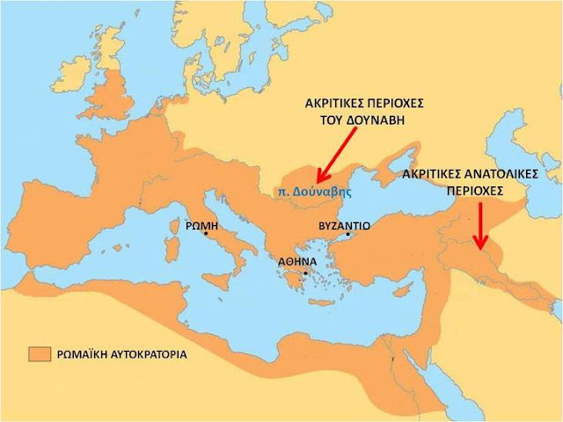
ΑΠΟ ΤΗ ΡΩΜΗ ΣΤΗ ΝΕΑ ΡΩΜΗ
Γιατί ο Κωνσταντίνος αποφάσισε να ιδρύσει μια νέα πρωτεύουσα του ρωμαϊκού κράτους στην Ανατολή, στη θέση του αρχαίου Βυζαντίου;
Είχε μοναδική γεωγραφική θέση: βρίσκεται στο σταυροδρόμι ανάμεσα στην Ασία και την Ευρώπη, τον Εύξεινο Πόντο και την Μεσόγειο: μεγάλη εμπορική σημασία.
Από το Βυζάντιο ο Κωνσταντίνος μπορούσε να αποκρούσει ευκολότερα τους εξωτερικούς εχθρούς της αυτοκρατορίας: τους Γότθους από το βορρά (Δούναβης) και τους Πέρσες από την Ανατολή (Ευφράτης)
Οι υπόλοιπες πόλεις της Ανατολής υπέφεραν από θρησκευτικές συγκρούσεις και έτσι δεν ήταν κατάλληλες για να γίνουν το νέο διοικητικό κέντρο της αυτοκρατορίας.
Η Ανατολή, σε αντίθεση με τη Δύση, διέθετε ισχυρό πληθυσμό και οικονομία
Οι χριστιανοί, στους οποίους στηρίχθηκε ο Κωνσταντίνος, ήταν περισσότεροι στην Ανατολή.

Slide 4
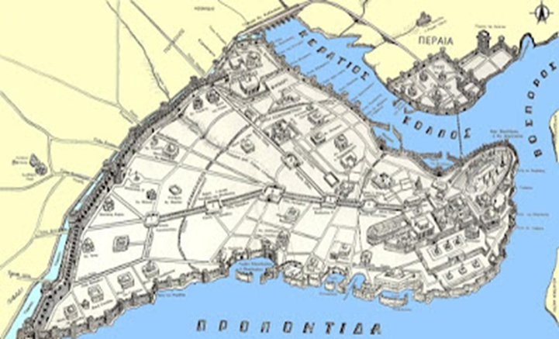
ΑΠΟ ΤΗ ΡΩΜΗ ΣΤΗ ΝΕΑ ΡΩΜΗ
Πώς οικοδομήθηκε η νέα πρωτεύουσα;

Slide 5
ΑΠΟ ΤΗ ΡΩΜΗ ΣΤΗ ΝΕΑ ΡΩΜΗ
Ο Κωνσταντίνος οικοδόμησε το βυζάντιο σύμφωνα με το σχέδιο της Ρώμης: η πόλη απέκτησε νέα τείχη, επιβλητικές λεωφόρους, το φόρουμ (πλατεία) του Κωνσταντίνου, το Ιερόν Παλάτιον, τον Ιππόδρομο, εκκλησίες, λουτρά και δεξαμενές νερού.
Το 330 έγιναν τα εγκαίνια της πόλης που αρχικά ονομάστηκε Νέα Ρώμη αλλά επικράτησε η ονομασία Κωνσταντινούπολη. Σιγά σιγά οικοδομήθηκαν πολλές εκκλησίες και η πόλη απέκτησε χαρακτηριστικά χριστιανικής πόλης. Πολύ γρήγορα αυξήθηκε ο πληθυσμός: από 150.000 τον 50 αιώνα έφτασε σε 300.000 τον 6ο αιώνα.

Slide 6
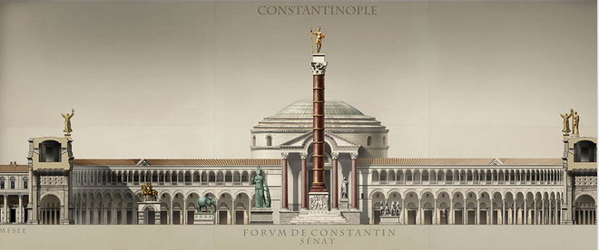
ΑΠΟ ΤΗ ΡΩΜΗ ΣΤΗ ΝΕΑ ΡΩΜΗ

Slide 7
ΑΠΟ ΤΗ ΡΩΜΗ ΣΤΗ ΝΕΑ ΡΩΜΗ

Slide 8
ΑΠΟ ΤΗ ΡΩΜΗ ΣΤΗ ΝΕΑ ΡΩΜΗ
312 : Νίκη κατά του Μαξέντιου
Χριστόγραμμα : Σύμβολο στα στρατιωτικά λάβαρα και στα νομίσματα
313 : Νίκη κατά του Λικίνιου → Διάταγμα των Μεδιολάνων → Ελεύθερη λατρεία του χριστιανισμού
324 : Παύουν οι διωγμοί των χριστιανών
325 : Α΄Οικουμενική Σύνοδος → Νίκαια της Βιθυνίας → Αντιμετώπιση των αιρέσεων

